Slide 1
MÔN CƠ SỞ DỮ LIỆU NÂNG CAO
Đề tài 45
QUẢN LÝ BÁN HÀNG Ở MỘT SIÊU THỊ
Họ tên sinh viên: Trần Thị Thanh Thảo
Mã số sinh viên: 1250080179
Lớp : 12_ĐH_CNTT4
Niên khóa 2023 – 2027
Giảng viên hướng dẫn: Phạm Trọng Huynh

Slide 2
PHẦN 1: TỔNG QUAN ĐỀ TÀI
1.1. Tên đề tài, mô tả bài toán thực tế và phạm vi hệ thống
Đề tài 45: Quản lý bán hàng ở một siêu thị.
Mô tả: Bài toán thực tế gồm nhiều dữ liệu như hàng hóa, lô hàng, khách hàng, nhân viên, hóa đơn, khuyến mãi.
Phạm vi: Hệ thống tập trung vào quản lý hàng hóa, bán hàng, tồn kho, hóa đơn và thống kê.
1.2. Lý do chọn đề tài
Đề tài gần với thực tế và có nhiều dữ liệu liên quan với nhau.
Phù hợp để áp dụng ERD, lược đồ quan hệ, chuẩn hóa và truy vấn SQL.
CSDL quan hệ giúp giảm dư thừa, đảm bảo toàn vẹn và thuận tiện cho quản lý dữ liệu.

Slide 3
PHẦN 1: TỔNG QUAN ĐỀ TÀI
1.3. Chức năng chính của hệ thống
Quản lý ngành hàng, loại hàng, mặt hàng.
Quản lý nhà sản xuất, nhà phân phối, lô hàng, vị trí trưng bày.
Quản lý nhân viên, tài khoản, khách hàng.
Lập hóa đơn, quản lý khuyến mãi, thống kê bán hàng và tồn kho.
1.4. Công nghệ, nền tảng sử dụng
Sử dụng SQL Server để xây dựng cơ sở dữ liệu quan hệ.
SQL Server hỗ trợ tốt cho tạo bảng, ràng buộc, truy vấn, function, procedure, trigger.
Trọng tâm của đề tài là thiết kế và triển khai cơ sở dữ liệu quan hệ.

Slide 4
PHẦN 1: TỔNG QUAN ĐỀ TÀI
1.5. Kế hoạch thực hiện
Thời gian | Nội dung thực hiện
29/12 - 03/01 | Nhận đề tài, đọc yêu cầu và xác định phạm vi thực hiện
04/01 - 10/01 | Xác định các thực thể chính và các chức năng cần có của hệ thống
11/01 - 17/01 | Xác định thuộc tính và mối quan hệ giữa các thực thể
18/01 - 24/01 | Vẽ mô hình ERD và điều chỉnh mô hình dữ liệu
25/01 - 31/01 | Chuyển ERD sang lược đồ quan hệ
01/02 - 07/02 | Xác định khóa chính, khóa ngoại và thực hiện chuẩn hóa dữ liệu
08/02 - 14/02 | Viết script CREATE TABLE và bổ sung các ràng buộc toàn vẹn
15/02 - 21/02 | Viết script INSERT dữ liệu mẫu cho các bảng chính
22/02 - 28/02 | Xây dựng các truy vấn SQL cơ bản
01/03 - 07/03 | Hoàn thiện các truy vấn thống kê, GROUP BY, HAVING, Subquery
08/03 - 14/03 | Xây dựng VIEW, STORED PROCEDURE, TRIGGER
15/03 - 20/03 | Kiểm tra và chỉnh sửa lại SQL, ERD và dữ liệu mẫu
21/03 - 24/03 | Viết báo cáo, tổng hợp hình ảnh minh chứng
25/03 - 27/03 | Hoàn thiện báo cáo và chuẩn bị thuyết trình

Slide 5
PHẦN 2: MÔ HÌNH DỮ LIỆU QUAN HỆ
2.1. Xác định thực thể chính, thuộc tính và mối quan hệ
Các thực thể chính gồm:
NGANH_HANG, LOAI_HANG, MAT_HANG, NHA_SAN_XUAT, NHA_PHAN_PHOI, LO_HANG,
KHACH_HANG, NHAN_VIEN, TAI_KHOAN, KHUYEN_MAI, HOA_DON, CHI_TIET_HOA_DON.
Mỗi thực thể có các thuộc tính đặc trưng như mã, tên, thông tin mô tả, trạng thái và các khóa liên kết.
Các quan hệ chính:
NGANH_HANG - LOAI_HANG: 1-N
LOAI_HANG - MAT_HANG: 1-N
NHA_SAN_XUAT - MAT_HANG: 1-N
NHA_PHAN_PHOI - MAT_HANG: 1-N
MAT_HANG - LO_HANG: 1-N
NHAN_VIEN - HOA_DON: 1-N
KHACH_HANG - HOA_DON: 1-N
KHUYEN_MAI - HOA_DON: 1-N
NHAN_VIEN - TAI_KHOAN: 1-1
HOA_DON - MAT_HANG: N-N qua CHI_TIET_HOA_DON

Slide 6
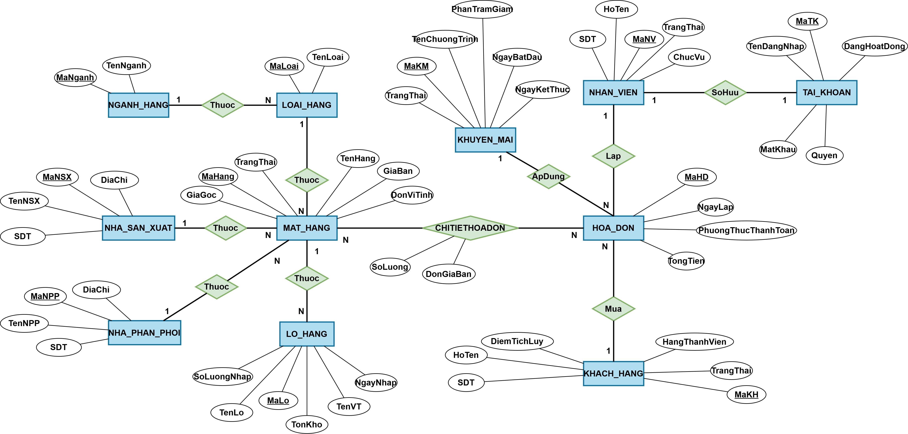
PHẦN 2: MÔ HÌNH DỮ LIỆU QUAN HỆ
2.2 Mô hình thực thể - liên kết (ERD)

Slide 7
PHẦN 2: MÔ HÌNH DỮ LIỆU QUAN HỆ
2.3 Lược đồ quan hệ
NGANH_HANG (MaNganh, TenNganh)
NHA_SAN_XUAT (MaNSX, TenNSX, DiaChi, SDT)
NHA_PHAN_PHOI (MaNPP, TenNPP, DiaChi, SDT)
KHUYEN_MAI (MaKM, TenChuongTrinh, PhanTramGiam, NgayBatDau, NgayKetThuc, TrangThai)
NHAN_VIEN (MaNV, HoTen, SDT, DiaChi, ChucVu, TrangThai)
LOAI_ HANG (MaLoai, TenLoai, MaNganh)
TAI_KHOAN (MaTK, TenDangNhap, MatKhau, Quyen, MaNV, DangHoatDong)
KHACH_HANG (MaKH, HoTen, SDT, DiaChi, HangThanhVien, DiemTichLuy)
MAT_HANG (MaHang, TenHang, DonViTinh, GiaGoc, GiaBan, MaLoai, MaNSX, MaNPP, TrangThai)
LO_HANG (MaLo, TenLo, MaHang, SoLuongNhap, TonKho, TenVT, NgayNhap)
HOA_DON (MaHD, NgayLap, TongTien, MaNV, MaKM, MaKH, PhuongThucThanhToan, TrangThai)
CHI_TIET_HOA_DON (MaHD, MaHang, SoLuong, DonGiaBan)

Slide 8
PHẦN 2: MÔ HÌNH DỮ LIỆU QUAN HỆ
2.4. Các ràng buộc toàn vẹn
CSDL sử dụng đầy đủ các ràng buộc: PK, FK, UNIQUE, CHECK, NOT NULL, DEFAULT để đảm bảo dữ liệu chính xác và nhất quán.
Khóa ngoại
Dùng để liên kết giữa các bảng.
LOAI_HANG.MaNganh -> NGANH_HANG
MAT_HANG.MaLoai -> LOAI_HANG
HOA_DON.MaKH -> KHACH_HANG
CHI_TIET_HOA_DON.MaHD -> HOA_DON
Khóa chính
Mỗi bảng đều có khóa chính để định danh duy nhất từng bản ghi.
MaNganh, MaLoai, MaHang, MaLo, MaKH,MaNV, MaHD.
Bảng CHI_TIET_HOA_DON dùng khóa chính ghép (MaHD, MaHang).

Slide 9
PHẦN 2: MÔ HÌNH DỮ LIỆU QUAN HỆ
2.4. Các ràng buộc toàn vẹn
CHECK
Kiểm tra giá trị hợp lệ.
PhanTramGiam từ 0 – 100
GiaBan >= GiaGoc
SoLuongNhap > 0
TonKho >= 0
TongTien >= 0
NOT NULL
Áp dụng cho các thuộc tính bắt buộc như mã, tên, giá, ngày lập, số lượng, tài khoản và mật khẩu.
DEFAULT
Gán giá trị mặc định cho một số trường.
DangHoatDong = 1
DiemTichLuy = 0
TongTien = 0
NgayLap = GETDATE()
UNIQUE
Tránh trùng dữ liệu ở các thuộc tính quan trọng.
TenNganh, TenLoai, SDT, TenDangNhap.

Slide 10
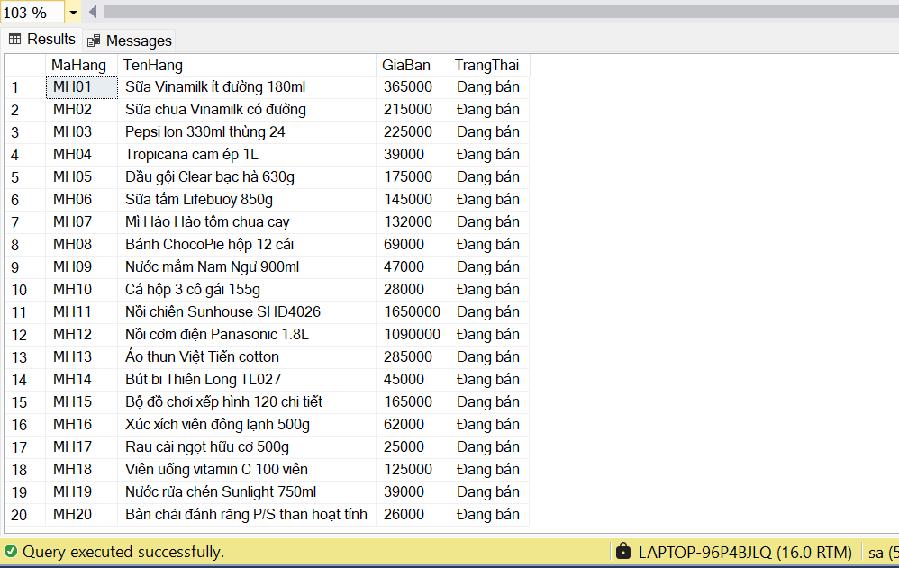
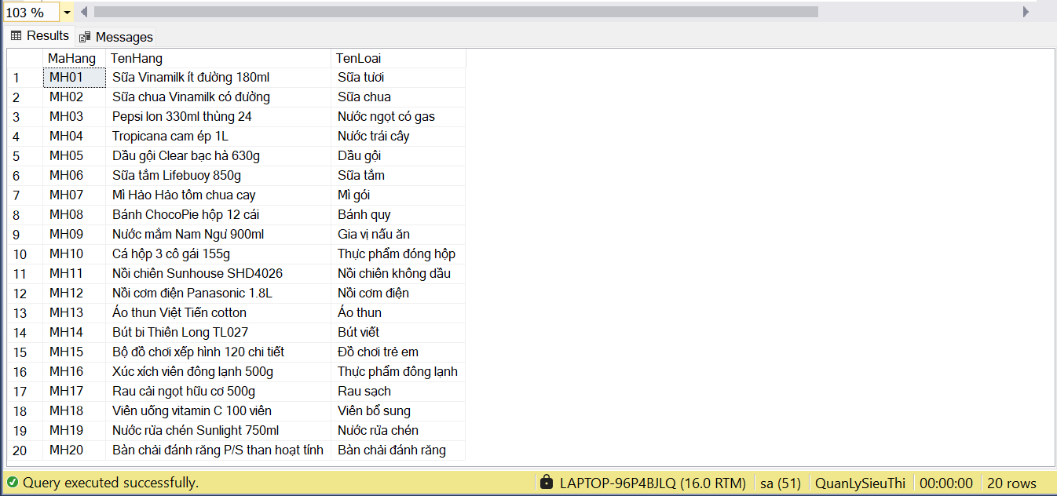
PHẦN 3: TRIỂN KHAI SQL QUAN HỆ
3.3 Các truy vấn khai thác dữ liệu
3.3.1. Danh sách mặt hàng đang bán
3.3.2. INNER JOIN mặt hàng với loại hàng
SELECT MaHang, TenHang, GiaBan, TrangThai
FROM MAT_HANG
WHERE TrangThai = N'Đang bán';
GO
SELECT mh.MaHang, mh.TenHang, lh.TenLoai
FROM MAT_HANG mh
INNER JOIN LOAI_HANG lh ON mh.MaLoai = lh.MaLoai;
GO

Slide 11
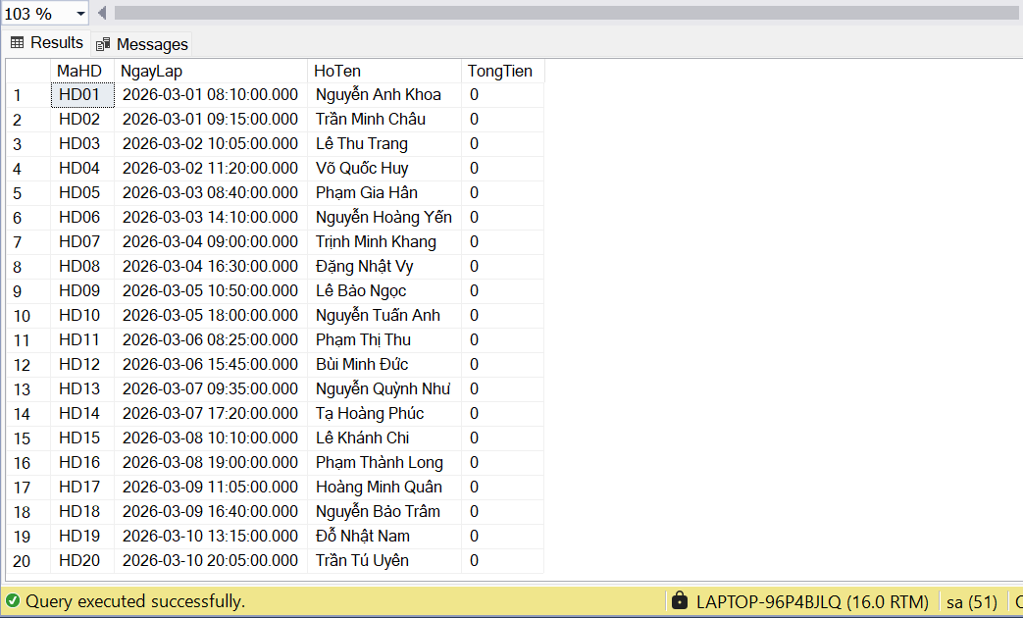
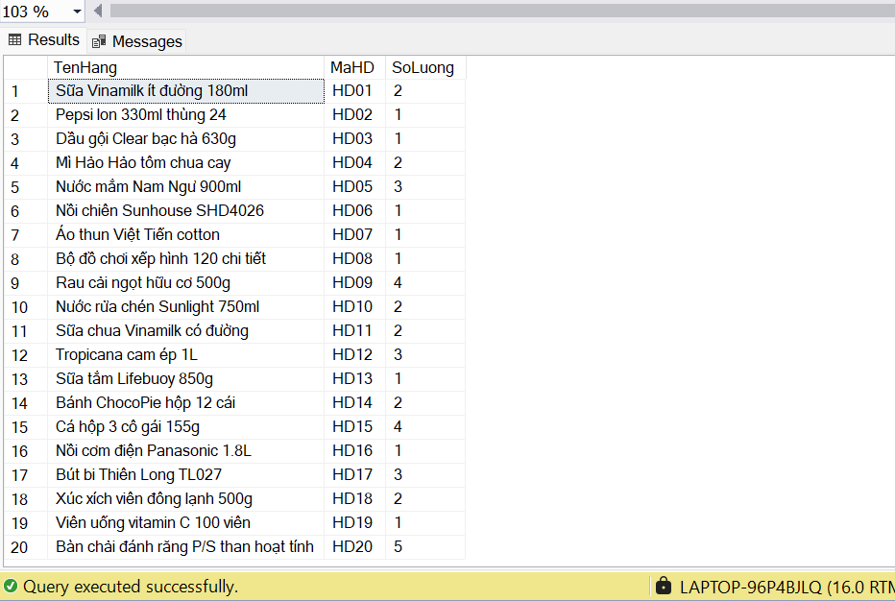
PHẦN 3: TRIỂN KHAI SQL QUAN HỆ
3.3.3. LEFT JOIN hóa đơn với khách hàng
3.3.4. RIGHT JOIN mặt hàng với chi tiết hóa đơn
SELECT hd.MaHD, hd.NgayLap, kh.HoTen, hd.TongTien
FROM HOA_DON hd
LEFT JOIN KHACH_HANG kh ON hd.MaKH = kh.MaKH;
GO
SELECT mh.TenHang, ct.MaHD, ct.SoLuong
FROM MAT_HANG mh
RIGHT JOIN CHI_TIET_HOA_DON ct ON mh.MaHang = ct.MaHang;
GO

Slide 12
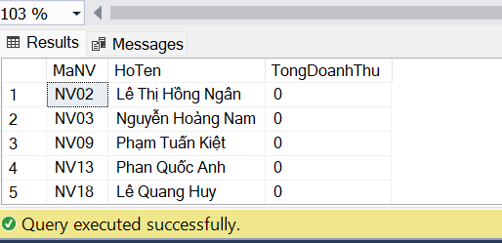
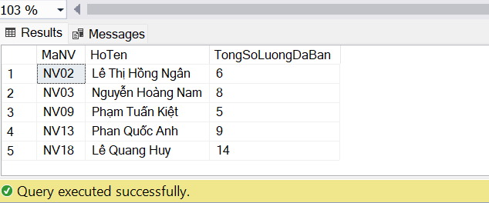
PHẦN 3: TRIỂN KHAI SQL QUAN HỆ
3.3.5. GROUP BY doanh thu theo nhân viên
3.3.6. Liệt kê các nhân viên có tổng số lượng mặt hàng đã bán lớn hơn 3
SELECT nv.MaNV, nv.HoTen, SUM(hd.TongTien) AS TongDoanhThu
FROM HOA_DON hd
JOIN NHAN_VIEN nv ON hd.MaNV = nv.MaNV
GROUP BY nv.MaNV, nv.HoTen;
GO
SELECT nv.MaNV, nv.HoTen, SUM(ct.SoLuong) AS TongSoLuongDaBan
FROM HOA_DON hd
JOIN NHAN_VIEN nv ON hd.MaNV = nv.MaNV
JOIN CHI_TIET_HOA_DON ct ON hd.MaHD = ct.MaHD
GROUP BY nv.MaNV, nv.HoTen
HAVING SUM(ct.SoLuong) > 3;
GO

Slide 13
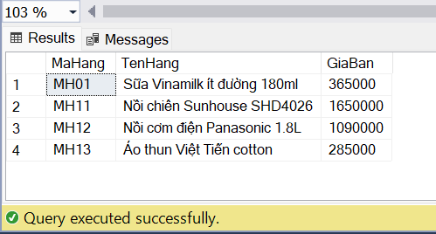
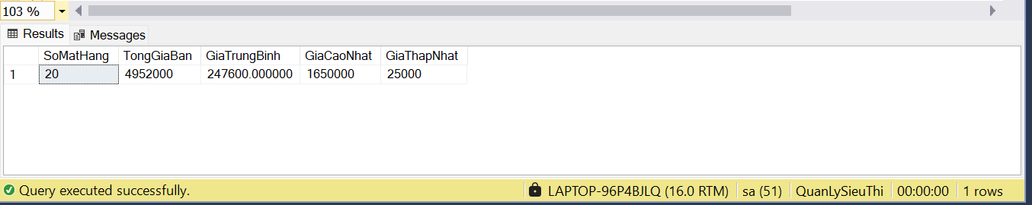
PHẦN 3: TRIỂN KHAI SQL QUAN HỆ
3.3.7. Subquery tìm mặt hàng có giá bán cao hơn giá bán trung bình
3.3.8. Aggregate function COUNT, SUM, AVG, MAX, MIN
SELECT
COUNT(*) AS SoMatHang,
SUM(GiaBan) AS TongGiaBan,
AVG(GiaBan) AS GiaTrungBinh,
MAX(GiaBan) AS GiaCaoNhat,
MIN(GiaBan) AS GiaThapNhat
FROM MAT_HANG;
GO
SELECT MaHang, TenHang, GiaBan
FROM MAT_HANG
WHERE GiaBan > (SELECT AVG(GiaBan) FROM MAT_HANG);
GO

Slide 14
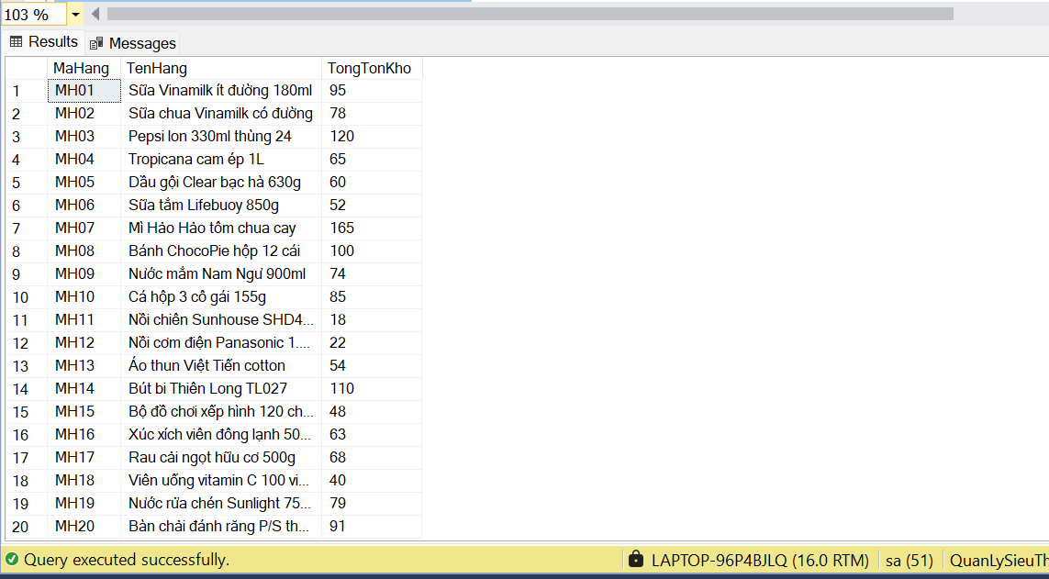
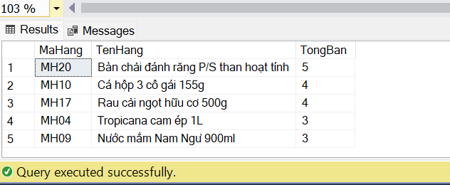
PHẦN 3: TRIỂN KHAI SQL QUAN HỆ
3.3.9. Tổng tồn kho theo mặt hàng
3.3.10. Top 5 mặt hàng bán chạy
SELECT mh.MaHang, mh.TenHang, SUM(lh.TonKho) AS TongTonKho
FROM MAT_HANG mh
JOIN LO_HANG lh ON mh.MaHang = lh.MaHang
GROUP BY mh.MaHang, mh.TenHang;
GO
SELECT TOP 5 mh.MaHang, mh.TenHang, SUM(ct.SoLuong) AS TongBan
FROM CHI_TIET_HOA_DON ct
JOIN MAT_HANG mh ON ct.MaHang = mh.MaHang
GROUP BY mh.MaHang, mh.TenHang
ORDER BY SUM(ct.SoLuong) DESC;
GO

Slide 15
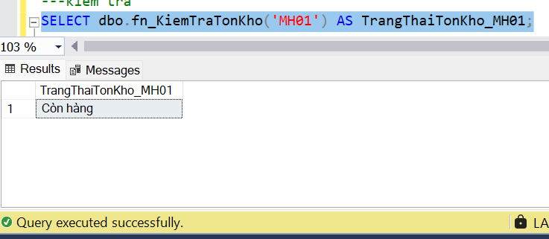
PHẦN 3: TRIỂN KHAI SQL QUAN HỆ
3.4 Xây dựng các Stored Procedure và Trigger
3.4.1 Function fn_KiemTraTonKho
CREATE OR ALTER FUNCTION fn_KiemTraTonKho (@MaHang VARCHAR(10))
RETURNS NVARCHAR(30)
AS
BEGIN
RETURN (
SELECT CASE
WHEN SUM(TonKho) IS NULL OR SUM(TonKho) = 0 THEN N'Hết hàng'
WHEN SUM(TonKho) <= 20 THEN N'Sắp hết'
ELSE N'Còn hàng'
END
FROM LO_HANG
WHERE MaHang = @MaHang
);
END;
GO

Slide 16
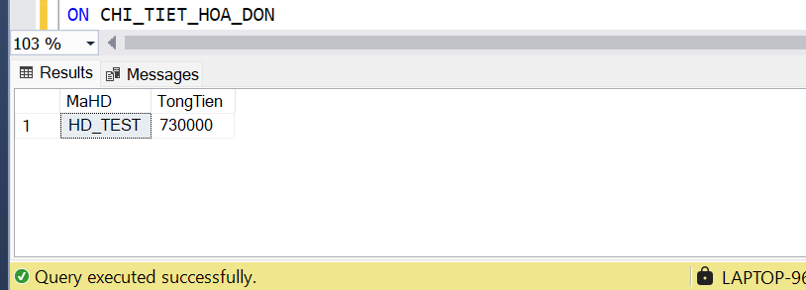
PHẦN 3: TRIỂN KHAI SQL QUAN HỆ
3.4.2 Trigger TRG_CapNhatTongTienHoaDon
Kiểm tra:
CREATE OR ALTER TRIGGER TRG_CapNhatTongTienHoaDon
ON CHI_TIET_HOA_DON
AFTER INSERT, UPDATE, DELETE
AS
BEGIN
SET NOCOUNT ON;
;WITH DanhSachHoaDon AS (
SELECT MaHD FROM inserted
UNION
SELECT MaHD FROM deleted)
UPDATE hd
SET TongTien = ISNULL((
SELECT SUM(ct.SoLuong * ct.DonGiaBan)
FROM CHI_TIET_HOA_DON ct
WHERE ct.MaHD = hd.MaHD), 0)
FROM HOA_DON hd
JOIN DanhSachHoaDon ds ON ds.MaHD = hd.MaHD;
END;
-- Tao hoa don
INSERT INTO HOA_DON (MaHD, NgayLap, TongTien, MaNV, MaKM, MaKH, PhuongThucThanhToan, TrangThai)
VALUES ('HD_TEST', GETDATE(), 0, 'NV01', 'KM20', 'KH01', N'Tiền mặt', N'Hoàn tất');
-- Them chi tiet hoa don
INSERT INTO CHI_TIET_HOA_DON (MaHD, MaHang, SoLuong, DonGiaBan)
VALUES ('HD_TEST', 'MH01', 2, 365000);
-- Kiem tra TongTien da duoc cap nhat chua
SELECT MaHD, TongTien
FROM HOA_DON
WHERE MaHD = 'HD_TEST';

Slide 17
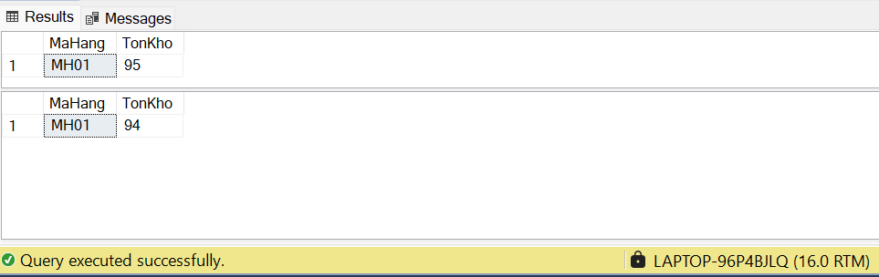
PHẦN 3: TRIỂN KHAI SQL QUAN HỆ
3.4.3 Trigger TRG_TruTonKho
Kiểm tra:
CREATE OR ALTER TRIGGER TRG_TruTonKho
ON CHI_TIET_HOA_DON
AFTER INSERT
AS
BEGIN
SET NOCOUNT ON;
UPDATE lh
SET TonKho = lh.TonKho - i.SoLuong
FROM LO_HANG lh
JOIN inserted i ON i.MaHang = lh.MaHang;
IF EXISTS (SELECT 1 FROM LO_HANG WHERE TonKho < 0)
BEGIN
RAISERROR (N'Tồn kho không đủ để bán.', 16, 1);
ROLLBACK TRANSACTION;
END
END;
SELECT MaHang, TonKho
FROM LO_HANG
WHERE MaHang = 'MH01';
GO
INSERT INTO HOA_DON (MaHD, NgayLap, TongTien, MaNV, MaKM, MaKH, PhuongThucThanhToan, TrangThai)
VALUES ('HD_TEST2', GETDATE(), 0, 'NV01', 'KM20', 'KH01', N'Tiền mặt', N'Hoàn tất');
INSERT INTO CHI_TIET_HOA_DON (MaHD, MaHang, SoLuong, DonGiaBan)
VALUES ('HD_TEST2', 'MH01', 1, 365000);
SELECT MaHang, TonKho
FROM LO_HANG
WHERE MaHang = 'MH01';

Slide 18
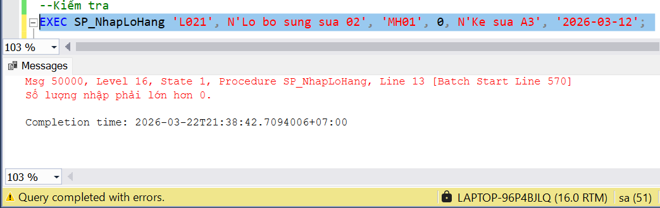
PHẦN 3: TRIỂN KHAI SQL QUAN HỆ
3.4.5 Procedure SP_NhapLoHang
Kiểm tra:
CREATE OR ALTER PROCEDURE SP_NhapLoHang
@MaLo VARCHAR(10),
@TenLo NVARCHAR(80),
@MaHang VARCHAR(10),
@SoLuongNhap INT,
@TenVT NVARCHAR(100),
@NgayNhap DATE
AS
BEGIN
SET NOCOUNT ON;
IF @SoLuongNhap <= 0
BEGIN
RAISERROR (N'Số lượng nhập phải lớn hơn 0.', 16, 1);
RETURN;
END
INSERT INTO LO_HANG (MaLo, TenLo, MaHang, SoLuongNhap, TonKho, TenVT, NgayNhap)
VALUES (@MaLo, @TenLo, @MaHang, @SoLuongNhap, @SoLuongNhap, @TenVT, @NgayNhap);
END;
EXEC SP_NhapLoHang 'L021', N'Lo bo sung sua 02', 'MH01', 0, N'Ke sua A3', '2026-03-12';

Slide 19
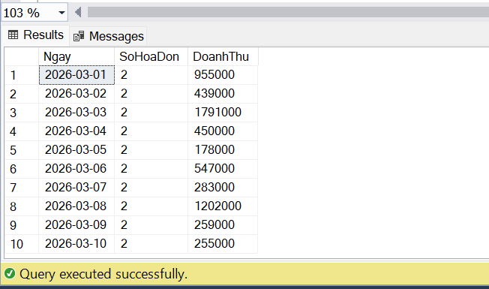
PHẦN 3: TRIỂN KHAI SQL QUAN HỆ
3.4.6 Procedure SP_BaoCaoDoanhThu
kiểm tra:
CREATE OR ALTER PROCEDURE SP_BaoCaoDoanhThu
@TuNgay DATE,
@DenNgay DATE
AS
BEGIN
SET NOCOUNT ON;
SELECT
CAST(NgayLap AS DATE) AS Ngay,
COUNT(*) AS SoHoaDon,
SUM(TongTien) AS DoanhThu
FROM HOA_DON
WHERE CAST(NgayLap AS DATE) BETWEEN @TuNgay AND @DenNgay
AND TrangThai = N'Hoàn tất'
GROUP BY CAST(NgayLap AS DATE)
ORDER BY Ngay;
END;
GO
EXEC SP_BaoCaoDoanhThu '2026-03-01', '2026-03-10';

Slide 20
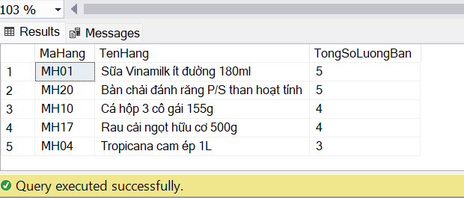
PHẦN 3: TRIỂN KHAI SQL QUAN HỆ
3.4.6 Procedure _TopMatHangBanChay
kiểm tra:
CREATE OR ALTER PROCEDURE SP_TopMatHangBanChay
@TopN INT
AS
BEGIN
SET NOCOUNT ON;
SELECT TOP (@TopN)
mh.MaHang,
mh.TenHang,
SUM(ct.SoLuong) AS TongSoLuongBan
FROM CHI_TIET_HOA_DON ct
JOIN MAT_HANG mh ON mh.MaHang = ct.MaHang
JOIN HOA_DON hd ON hd.MaHD = ct.MaHD
WHERE hd.TrangThai = N'Hoàn tất'
GROUP BY mh.MaHang, mh.TenHang
ORDER BY SUM(ct.SoLuong) DESC, mh.MaHang;
END;
EXEC SP_TopMatHangBanChay 5;

Slide 21
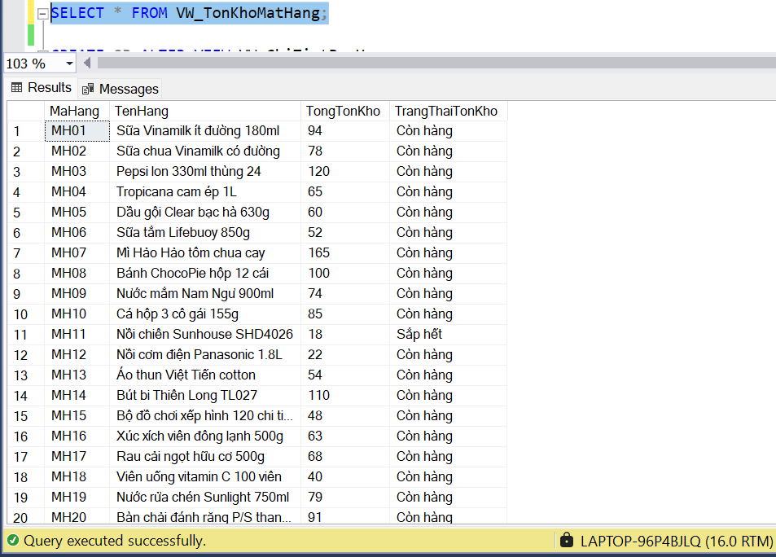
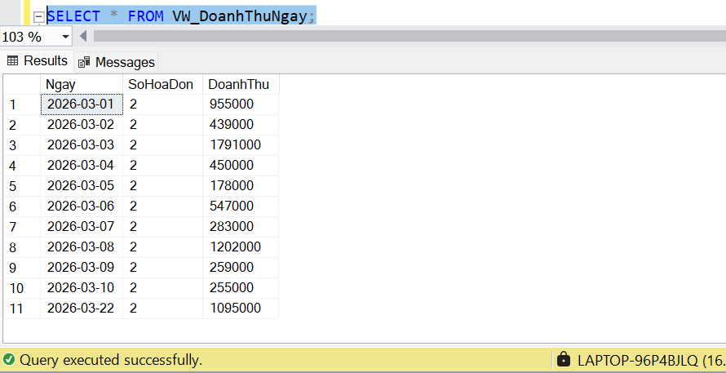
PHẦN 3: TRIỂN KHAI SQL QUAN HỆ
3.5 Xây dựng các View
3.5.2 View VW_TonKhoMatHang
3.5.1 View VW_DoanhThuNgay
CREATE OR ALTER VIEW VW_TonKhoMatHang
AS
SELECT
mh.MaHang, mh.TenHang, SUM(lh.TonKho) AS TongTonKho,
dbo.fn_KiemTraTonKho(mh.MaHang) AS TrangThaiTonKho
FROM MAT_HANG mh
LEFT JOIN LO_HANG lh ON lh.MaHang = mh.MaHang
GROUP BY mh.MaHang, mh.TenHang;
CREATE OR ALTER VIEW VW_DoanhThuNgay
AS
SELECT
CAST(NgayLap AS DATE) AS Ngay,
COUNT(*) AS SoHoaDon,
SUM(TongTien) AS DoanhThu
FROM HOA_DON
WHERE TrangThai = N'Hoàn tất'
GROUP BY CAST(NgayLap AS DATE);

Slide 22
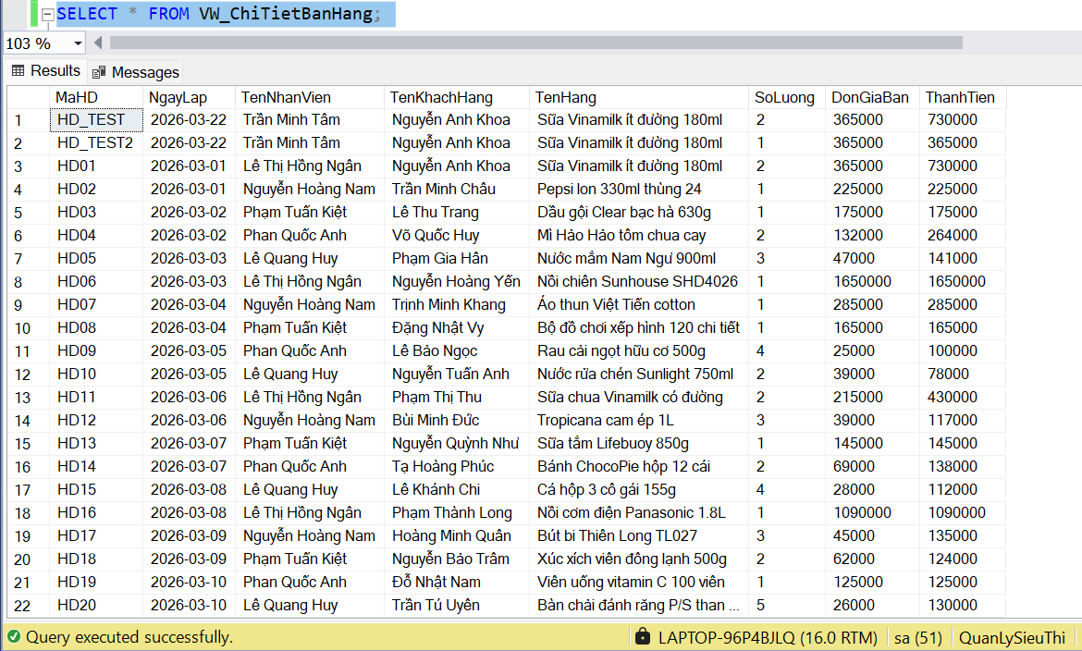
PHẦN 3: TRIỂN KHAI SQL QUAN HỆ
3.5.3 View VW_ChiTietBanHang
CREATE OR ALTER VIEW VW_ChiTietBanHang
AS
SELECT
hd.MaHD,
CAST(hd.NgayLap AS DATE) AS NgayLap,
nv.HoTen AS TenNhanVien,
kh.HoTen AS TenKhachHang,
mh.TenHang,
ct.SoLuong,
ct.DonGiaBan,
ct.SoLuong * ct.DonGiaBan AS ThanhTien
FROM HOA_DON hd
JOIN NHAN_VIEN nv ON nv.MaNV = hd.MaNV
LEFT JOIN KHACH_HANG kh ON kh.MaKH = hd.MaKH
JOIN CHI_TIET_HOA_DON ct ON ct.MaHD = hd.MaHD
JOIN MAT_HANG mh ON mh.MaHang = ct.MaHang;

Slide 23

CẢM ƠN THẦY VÀ CÁC BẠN ĐÃ LẮNG NGHE!

